Slide 1


элиарс
ЭЛЕКТРОНИКА ИНТЕГРИРОВАННЫХ АНТЕННЫХ РЕШЕТОК И СИСТЕМ

Slide 2
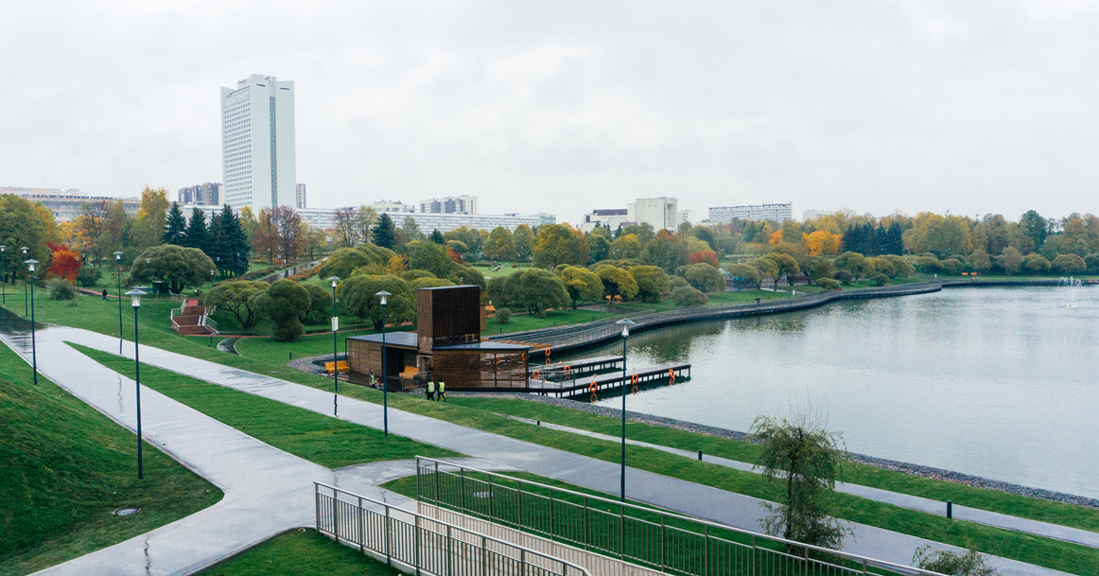
НАША КОМПАНИЯ:
Мы – команда специалистов, занимающаяся разработкой радиоэлектронных устройств и систем.
Мы находимся в г. Зеленограде – одном из центров советской и российской электроники, и научной промышленности.

Slide 3

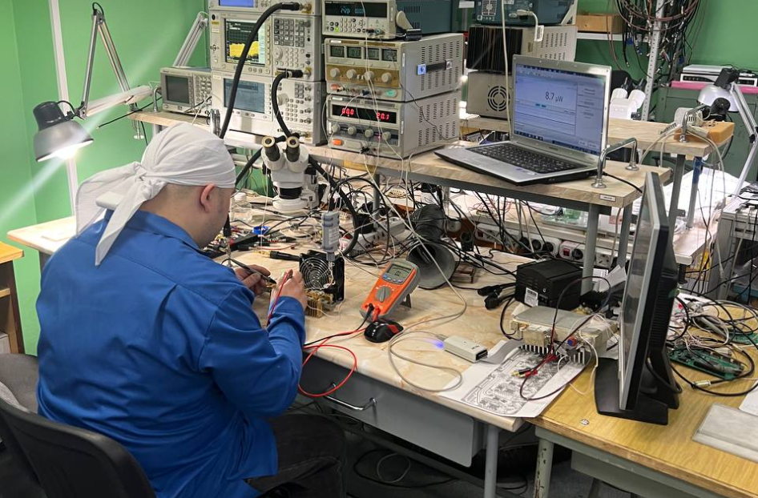
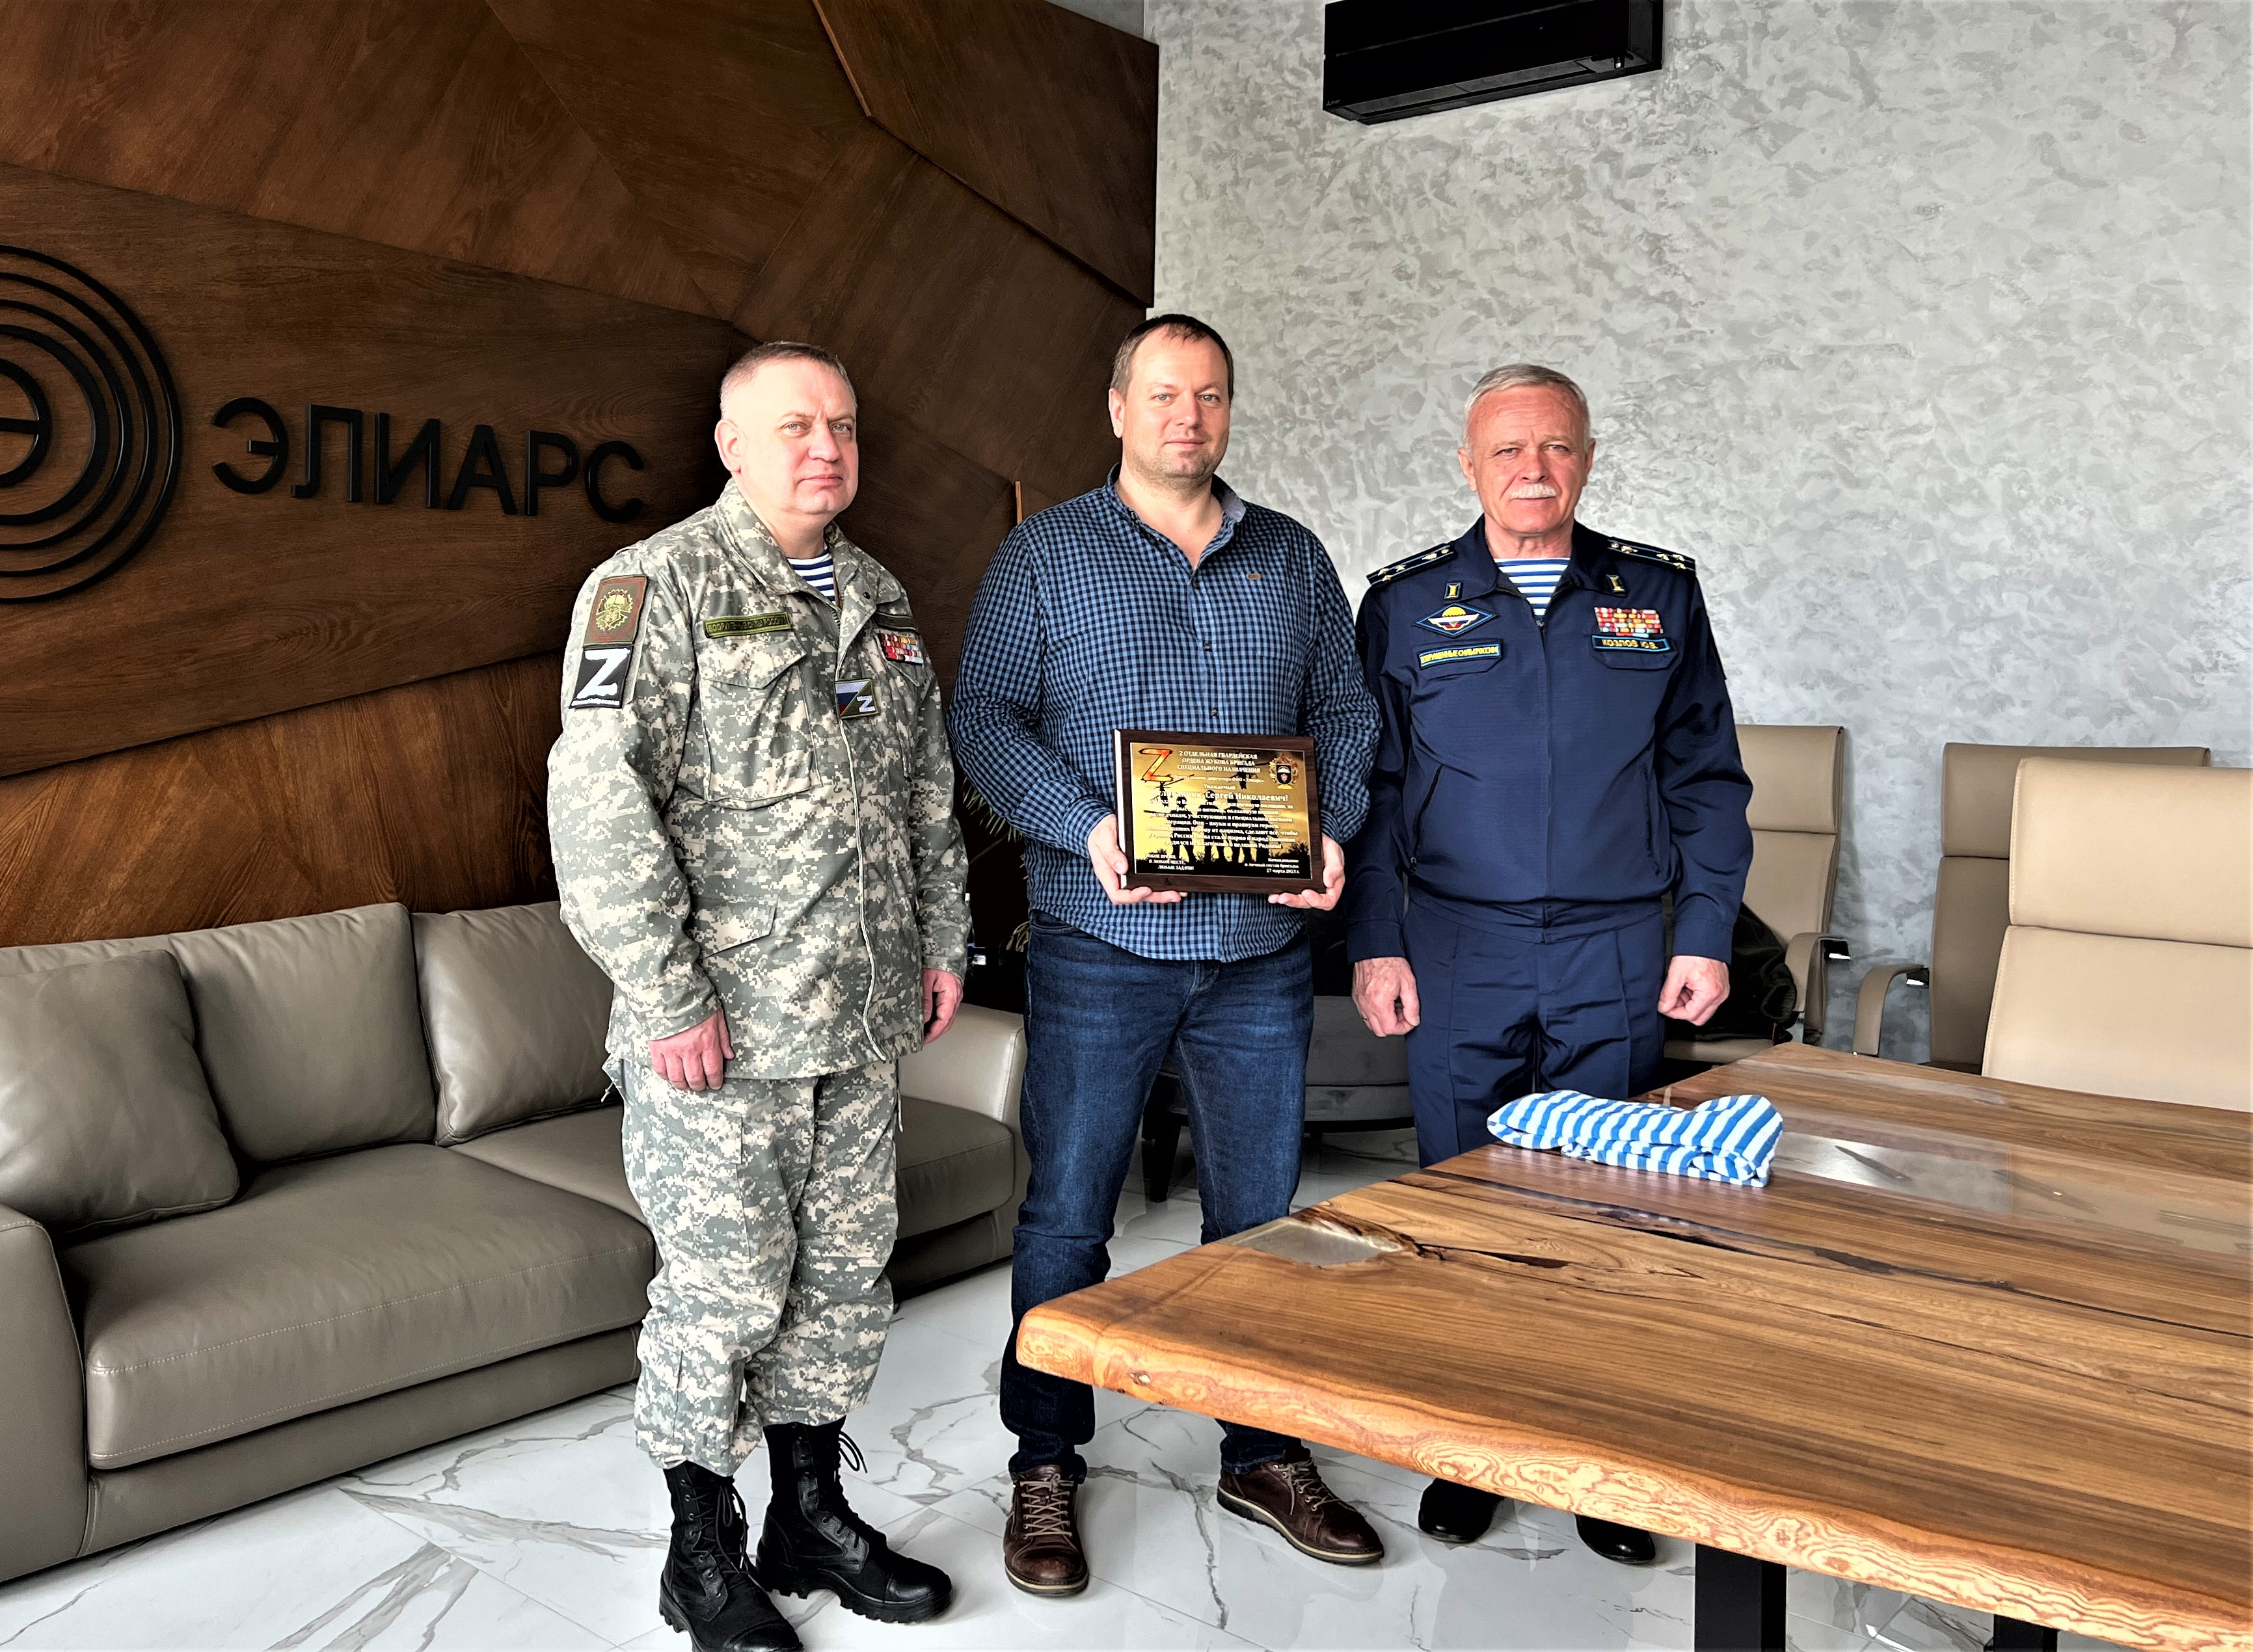
Наш офис:
Сегодня ООО «ЭЛИАРС» представляет собой современное производственное предприятие, которое выпускает военную и гражданскую продукцию. Многолетний опыт в сфере разработки и производства позволяют нам полностью удовлетворять запросы наших Заказчиков.

Slide 4
Что мы производим?
Радиоэлектронные устройства и компоненты
Коммерческие продукты
Генераторы высокочастотного немодулированного сигнала
Приемопередающая аппаратура различного назначения
Малошумящие спутниковые приемники в диапазоне частот 1.7-50+ ГГц
Элементы волноводного тракта и волноводных фильтров
Изделия «ПАРС»
Антенные модули «Сектор»

Slide 5
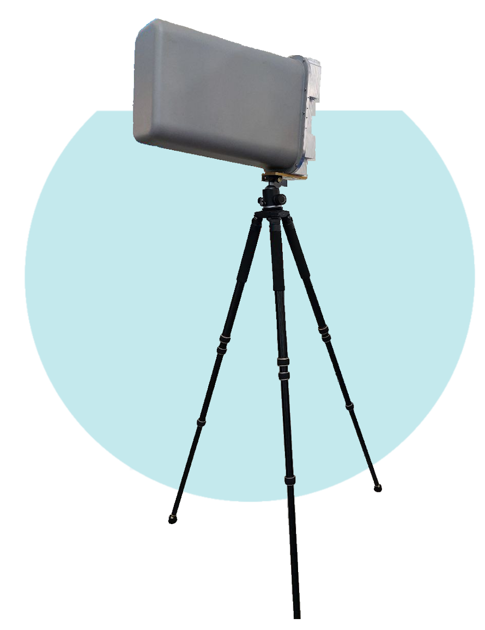
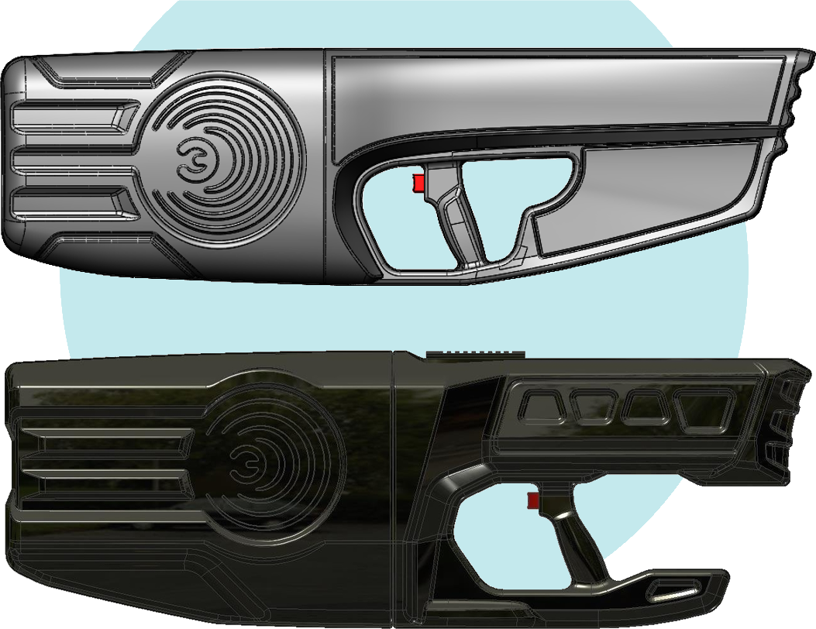
Изделия «ПАРС» и «Сектор»
«ПАРС-4» и «ПАРС-5» (прибор активации режимов самоспасения)
Активирует режимы самоспасения «возврат» и «безопасная посадка» дистанционно управляемых гражданских дронов.
Антенный модуль «Сектор»
Модуль «Сектор» – стационарное устройство для подавления БПЛА, отличающееся большей мощностью и дальностью действия.

Slide 6
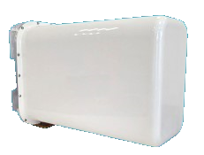
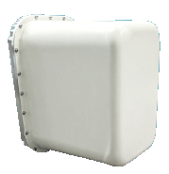
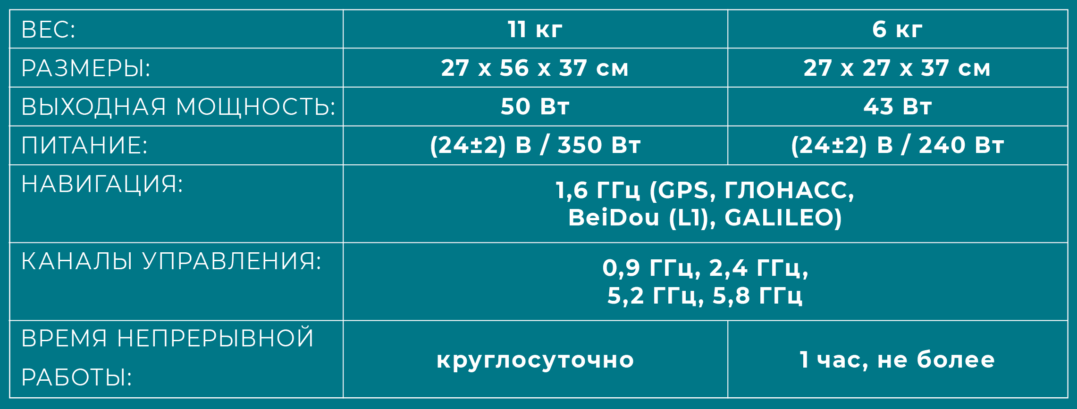
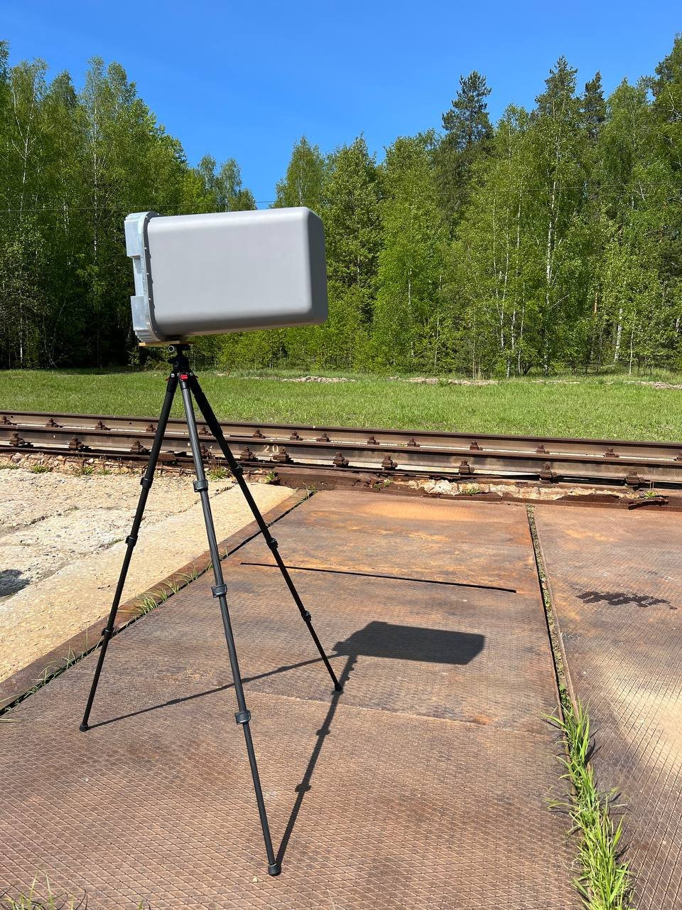
Вариации изделий «ПАРС» и «Сектор»
Антенный модуль «Сектор» производится в двух вариациях – стандартной и мобильной. Подавитель не нуждается в операторе, работает непрерывно, при условии подключения к электросети, а также может быть интегрирован в комплексную систему обнаружения и противодействия БПЛА.

Slide 7
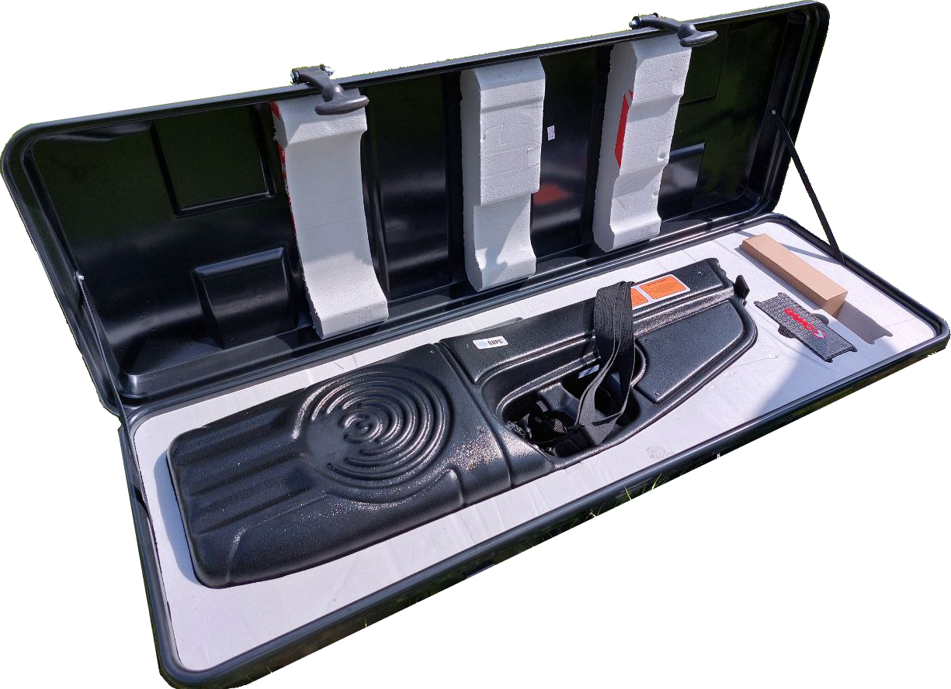
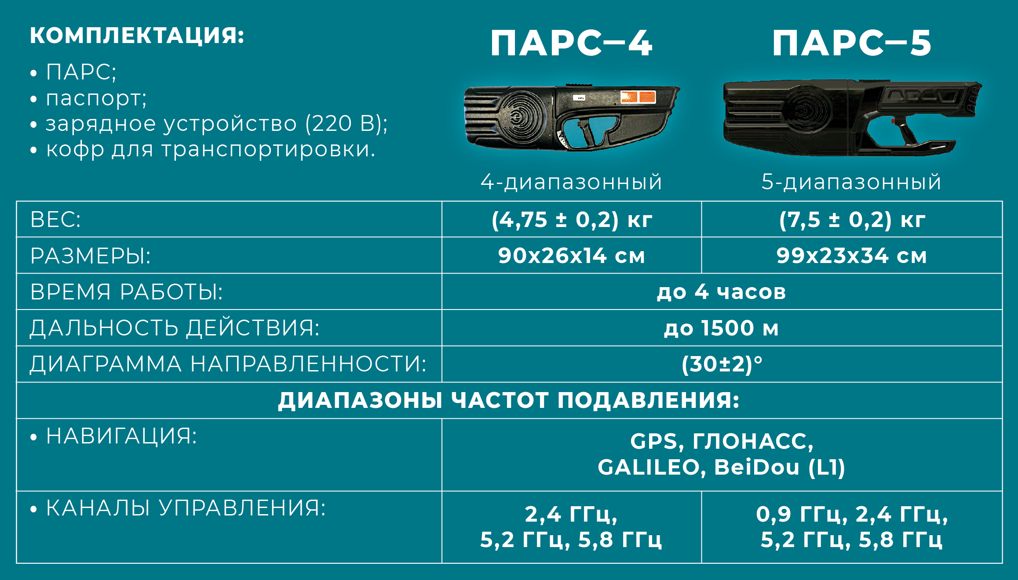
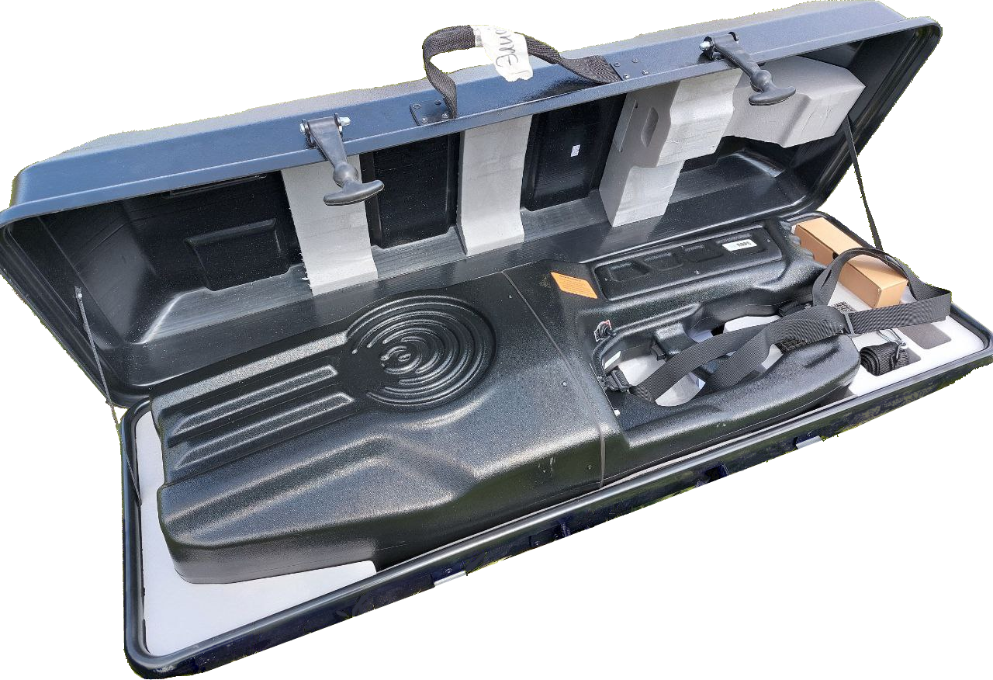
Варианты изделия «ПАРС»
Изделия «ПАРС» производятся в двух вариантах – «ПАРС-4» и «ПАРС-5». На сегодняшний день модель «ПАРС-4» является наиболее оптимальным продуктом.

Slide 8

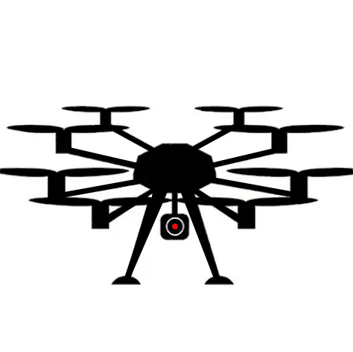

Не менее 90 дронов было обезврежено с помощью изделий ПАРС-3 и ПАРС-4 на территории запорожской АЭС.
Дрон класса «Баба Яга» был посажен с помощью изделия ПАРС-5 в Белгородской области.
3 компании-производителя систем защиты от БПЛА используют модуль «Сектор» в качестве подавляющего элемента.

Slide 9
В чём наша уникальность?
Лицензии и гарантийные обязательства
Качественные комплектующие
Генераторы собственного производства
Антенны с круговой поляризацией
Современные методы подавления частот
Защита от перегрева и избыточного излучения устройств
Ёмкий аккумулятор (до 4х часов непрерывной работы)
Индивидуальный подход к клиентам
Реальные испытания в боевых условиях
Мы выполняем сложные заказы и даем гарантии на все виды работ. Все члены нашей команды имеют большой опыт в разработке и производстве высокоинтегрированной СВЧ аппаратуры.

Slide 10

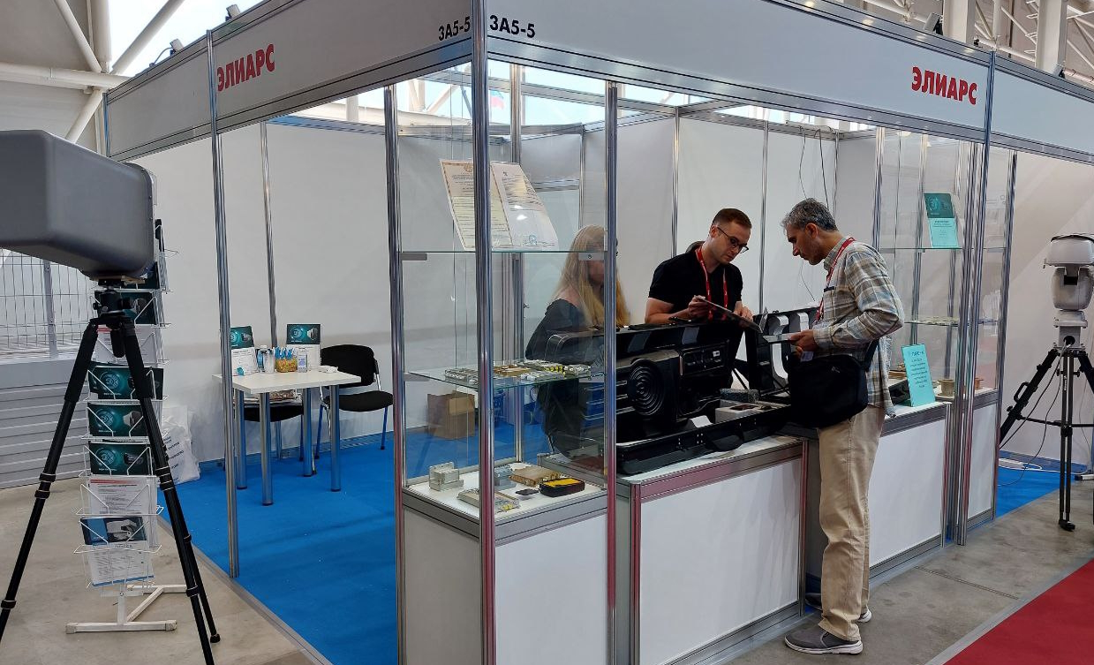
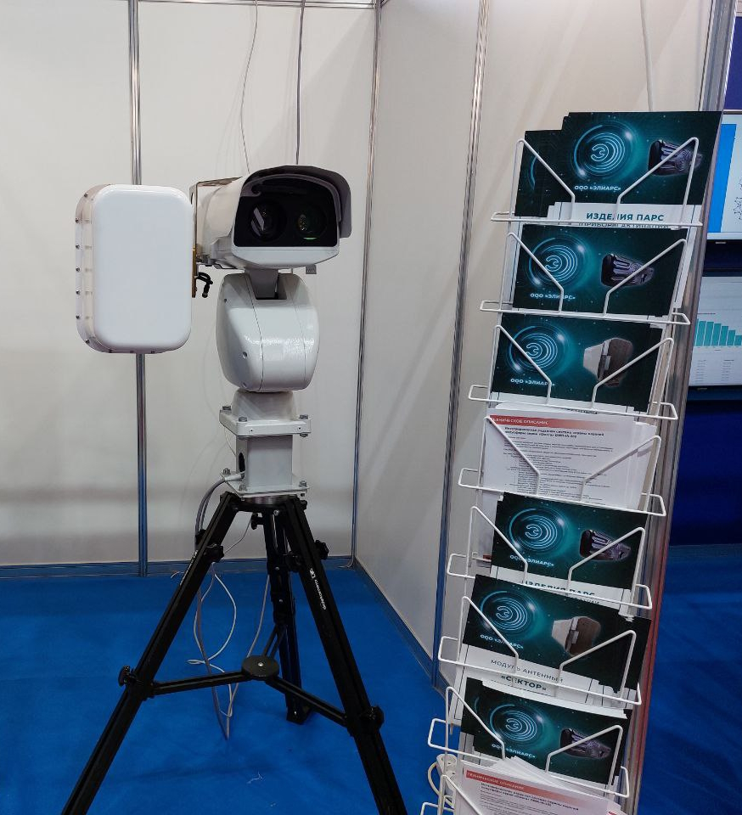
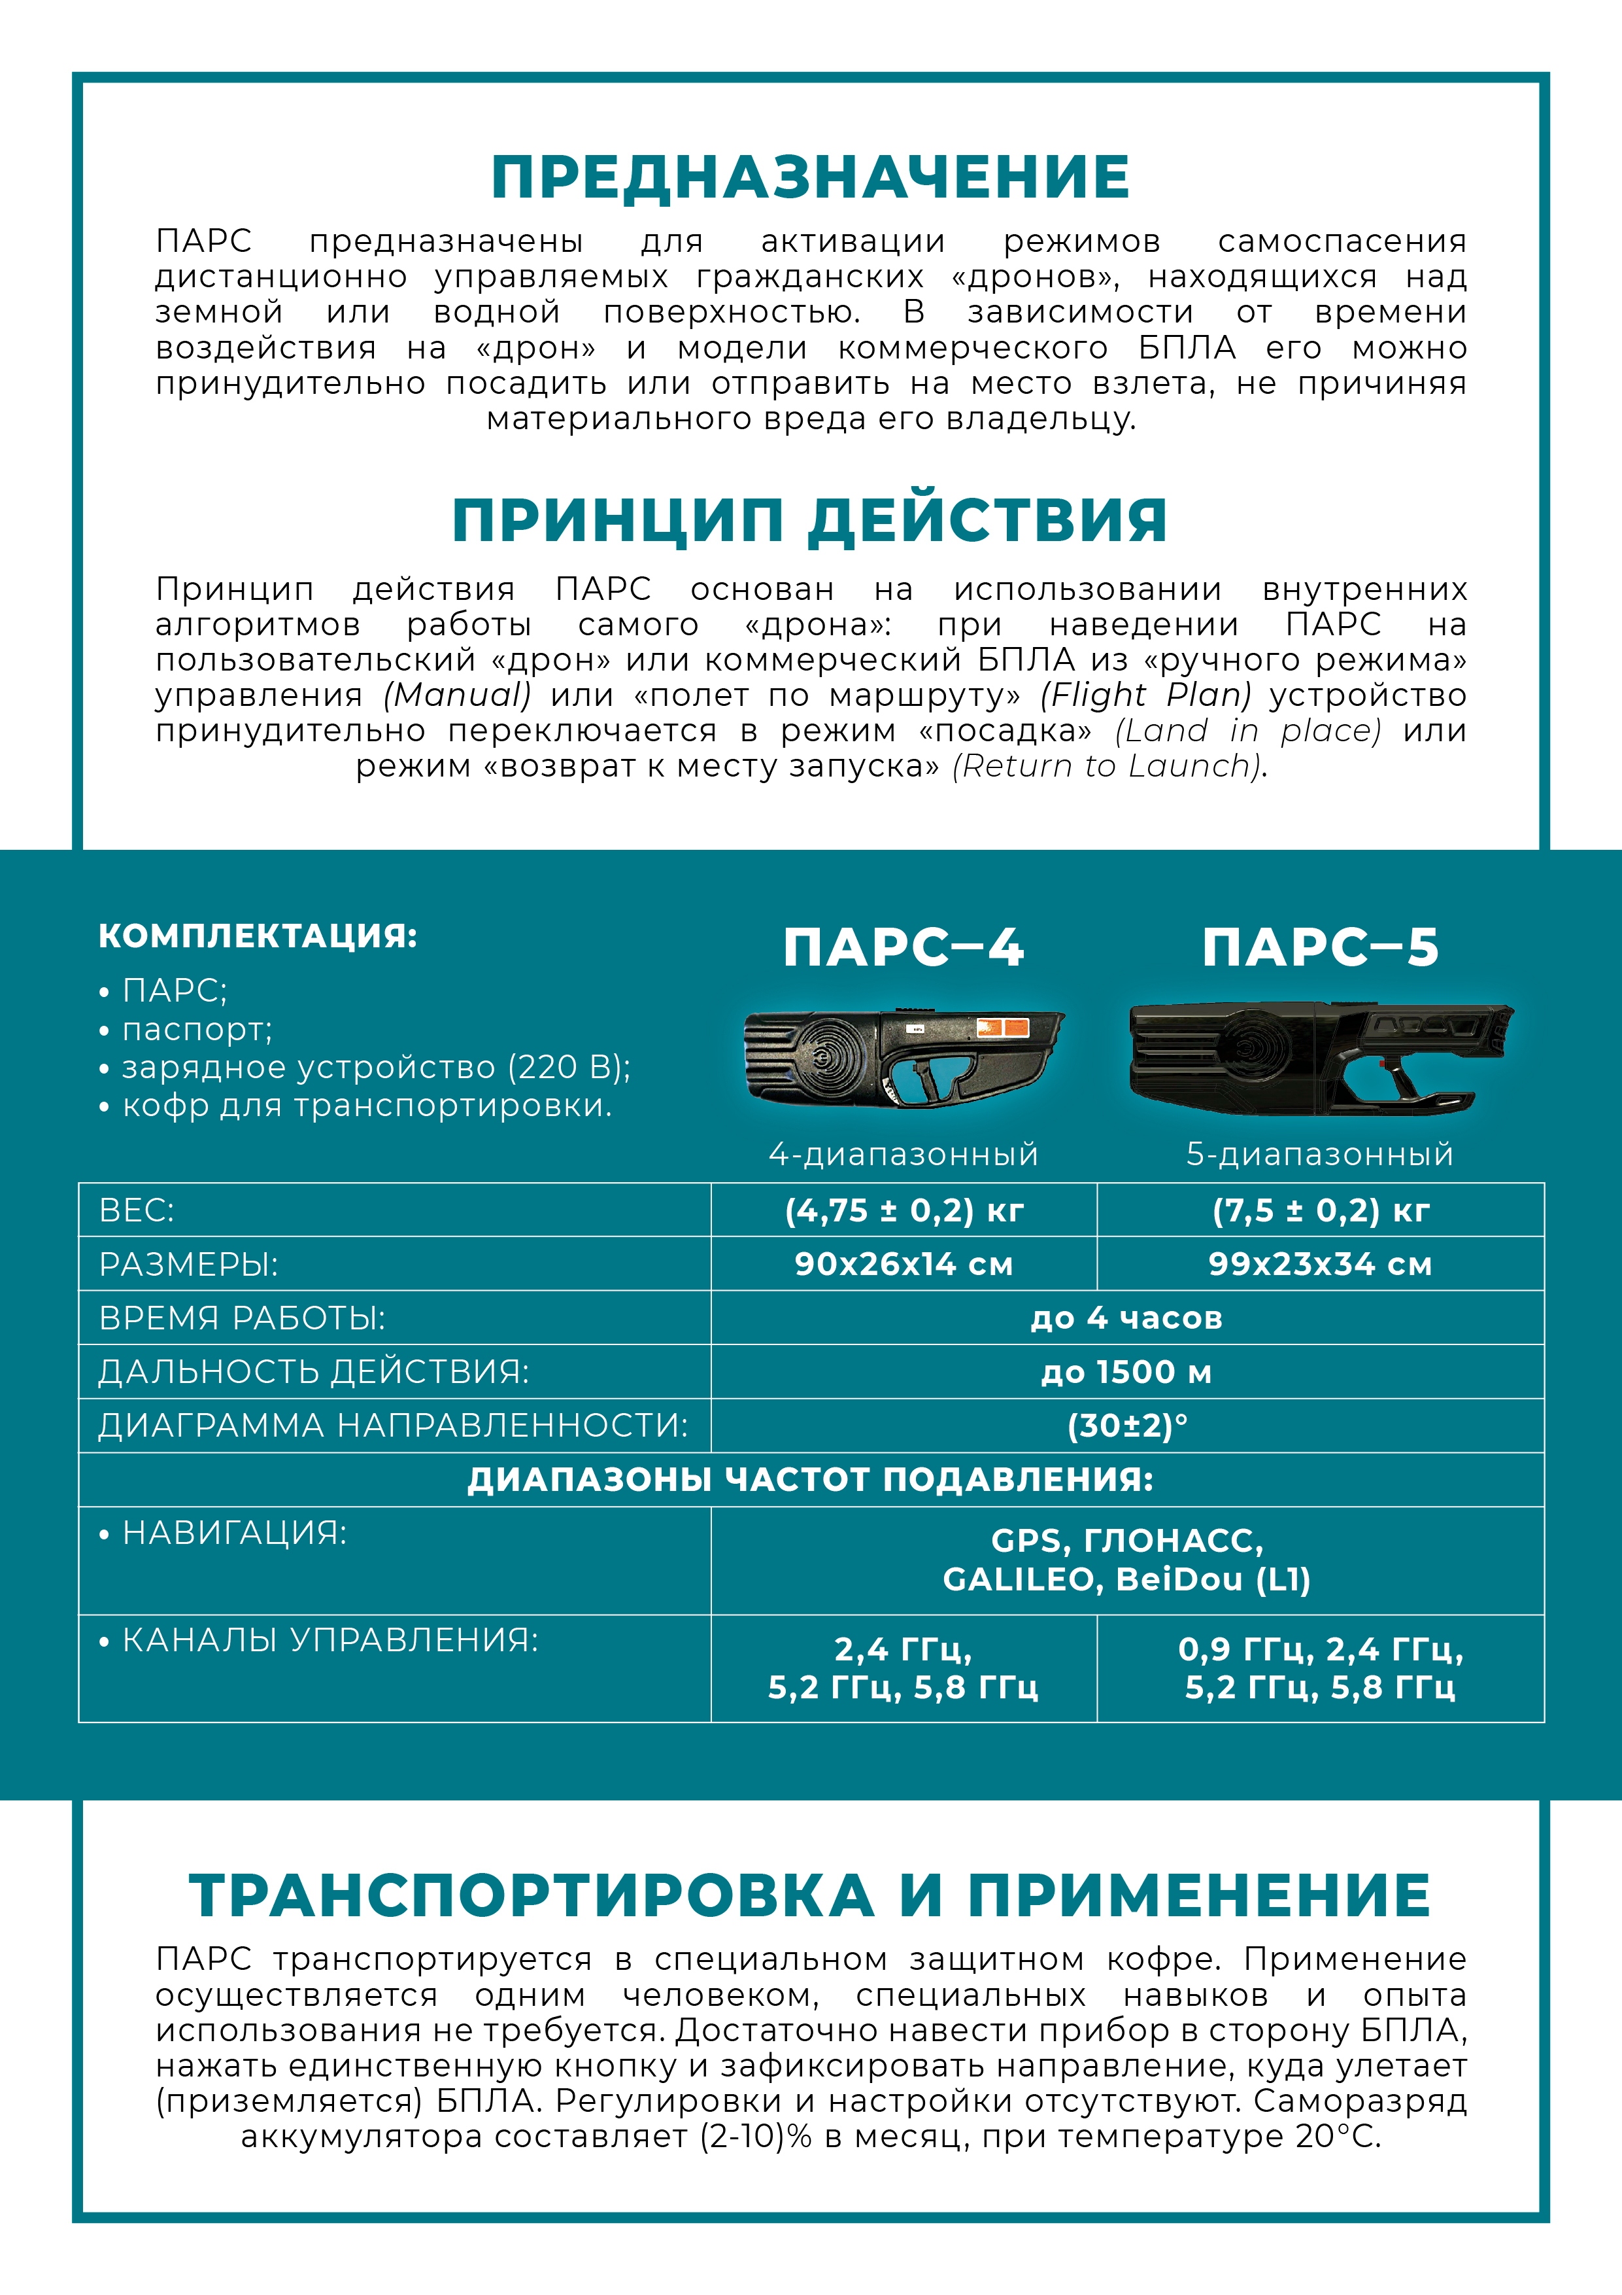
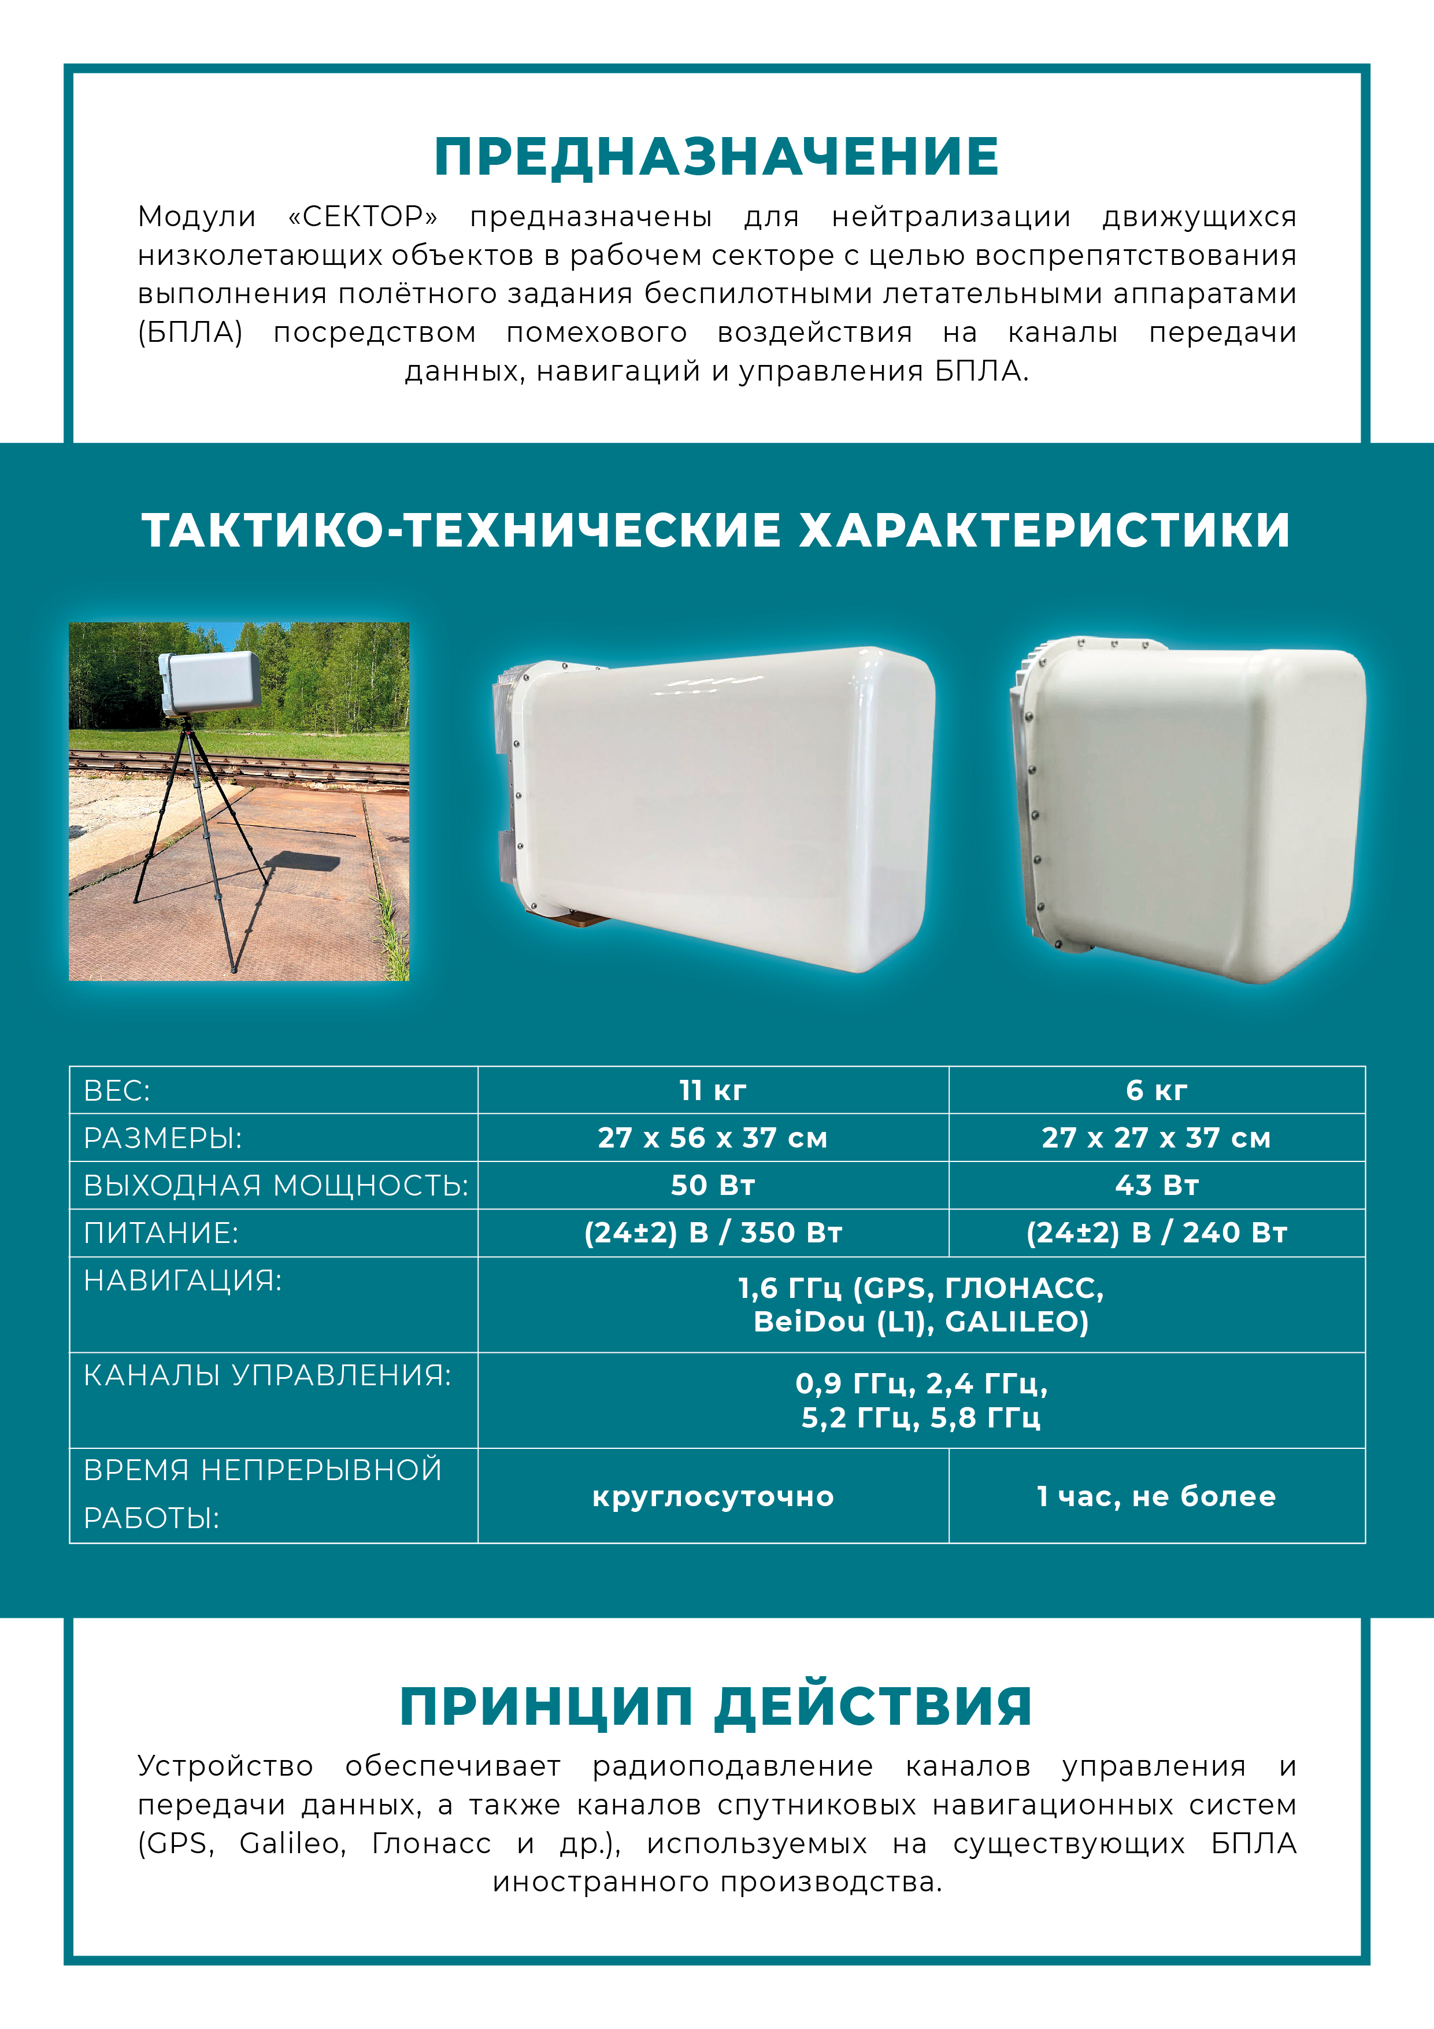
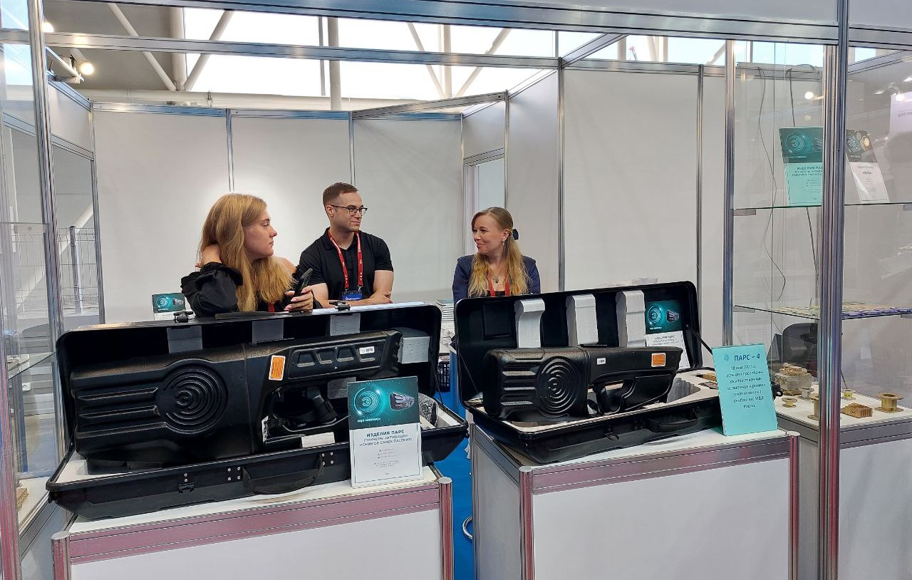
Более 120 потенциальных клиентов проявили интерес к нашим материалам на выставке «Армия-2023»

Slide 11
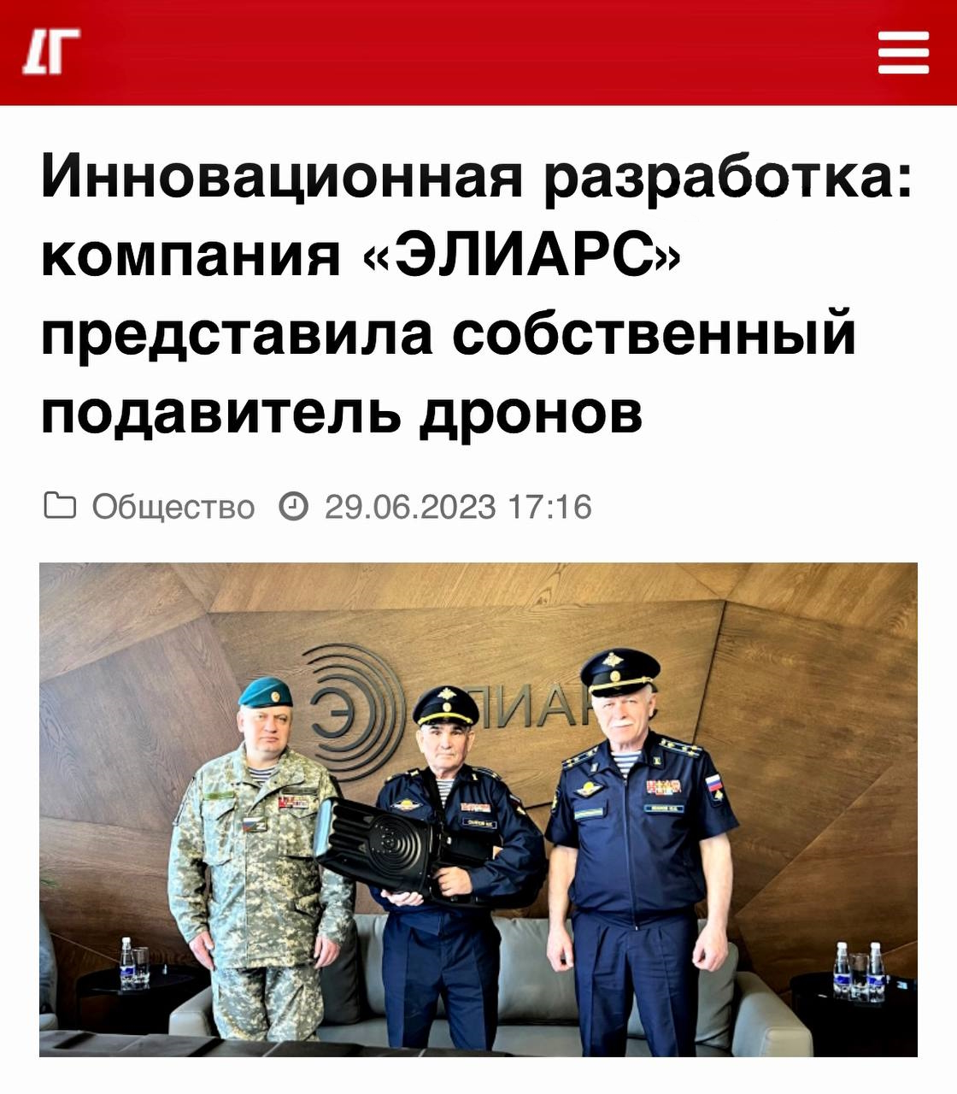
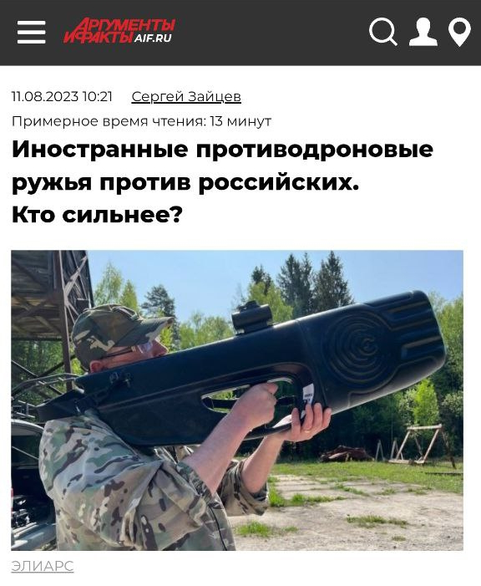

Мы пишем статьи. С нами сотрудничают фонды и благотворительные организации.

